Slide 1

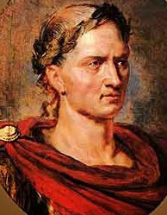
Sezar Şifrelemesi
Gaius Julius Caesar
Ahmet Can ÇINAR
ahmetcinaer@gmail.com

Slide 2
Tarihçesi
İlkel şifreleme tekniği ve ilk şifreleme tekniği olarak bilinen Sezar Şifreleme tekniği adından da anlaşıldığı gibi Gaius Julius Caesar tarafından geliştirilmiştir.
Caesar, MÖ 100-44 yılları arasında Roma İmparatorluğunda yaşamış bir generaldir.
Sezar şifreleme tekniğini Galya Seferi sırasında Roma’da bulunan dostları ve meslektaşları yazışmak için kullanmıştır.
Mesajlaşan kişiler dışında kimsenin öğrenmemesi için geliştirilmiştir.

Slide 3
Sezar Şifrelemesinin Kullanım Alanları
Önemli verilerin, bilgilerin saklanmasında,
Başkalarını ulaşmasını engellemede,
Gizli mesajlaşmalarda, kullanılımıştır.

Slide 4
Sezar Şifrelemesinin Kullanımı Mantığı
Sezar şifrelemesi kaydırma yöntemi olarak da bilinir.
Şifreleme 3 aşamadan oluşur;
1.Şifrelencek kelime veya cümle yazılır.
2.Şifrelemek için anahtar seçilir
(Anahtar, harflerin ne kadar kaydırılması için kullanılır).
3.Anahatara göre kelime veya cümle şifrelenir.

Slide 5
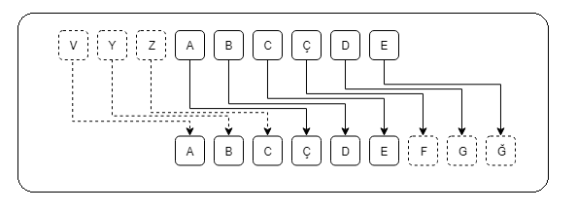
Sezar Şifrelemesinin Kullanımı Mantığı(Devam)

Slide 6
Örnek
Örnek :
Şifrelenmek İstenen Metin : KALEM
K : ABC…KLMN…YZ , alfabede ‘K’ harfinden sonra gelen 3. harf ‘N’ dir.
A : ABCÇ … YZ , alfabede ‘A’ harfinden sonra gelen 3. harf ‘Ç’ dir.
L : ABC….LMNO …YZ , alfabede ‘L’ harfinden sonra gelen 3. harf ‘O’ dir.
E : AB..EFGĞ…YZ , alfabede ‘E’ harfinden sonra gelen 3. harf ‘Ğ’ dir.
M : ABC…MNOÖ…YZ , alfabede ‘M’ harfinden sonra gelen 3. harf ‘Ö’ dür.
Şifreli Metin : NÇOĞÖ

Slide 7
Sezar şifrelemesi nasıl kırılır?
Sezar şifrelemesini kırmak için frekans analizi kullanılabilir. Bunun yanı sıra, basitçe kaba kuvvet saldırısı uygulanabilir. 29 harfli bir alfabede, en kötü ihtimalle 28 deneme yapılarak açık metne ve anahtara ulaşılır.

Slide 8
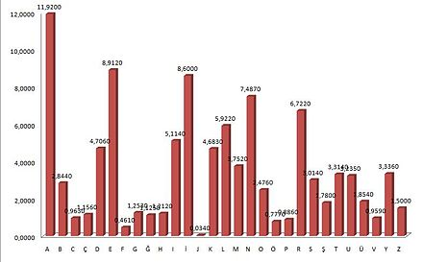
Frekans Analizi Nedir?
Şifreli metinde geçen harflerin frekanslarına göre bir tablo oluşturulur ve bu tablo ile harflerin farklı diller için frekans tabloları karşılaştırılır. Bu yönteme frekans analizi adı verilir. Frekans analizi ile, şifreli metnin nasıl bir şifreleme sistemi ile şifrelendiği (örn. ikame), hangi dilde yazılmış olduğu ve açık metin ile ilgili bilgiler elde edilir.

Slide 9
KAYNAKÇA
https://www.erdiucar.com/sezar-sifreleme-uygulamasi-c-sharp/
https://www.muhendisbeyinler.net/kriptoloji-ve-sezar-sifreleme-algoritmasi/
e-bergi.com/y/Kriptografi-Algoritmalari-ve-Kullanimlari-

Slide 10

İlginiz için teşekkürler…
Ahmet Can ÇINAR
ahmetcinaer@gmail.com

